Slide 1

الصحة
أولا : مهام وزارة الصحة
ثانيا : القطاعات الصحية في الأردن
ثالثا : خدمات المرافق الصحية
رابعا : الوعي الصحي للمواطن

Slide 2
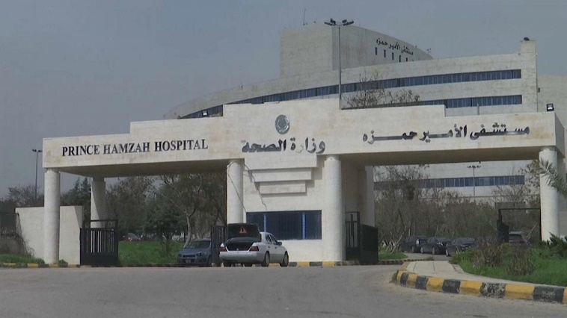
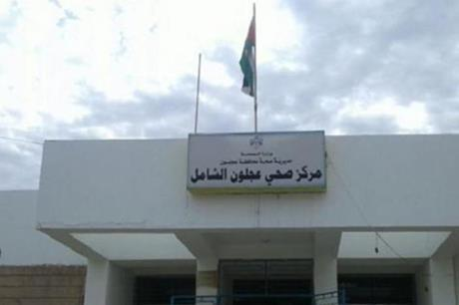
مهام وزارة الصحة
عدد ؟
عملت الحكومة الأردنية متمثلة في وزارة الصحة على تقديم الخدمات الصحية من خلال:
1- بناء المستشفيات والمراكز الصحية .
2- إعداد الكوادر المدربة من أطباء وممرضين .
3- تجهيز المستشفيات بأحدث الأجهزة الطبية المطورة.

Slide 3
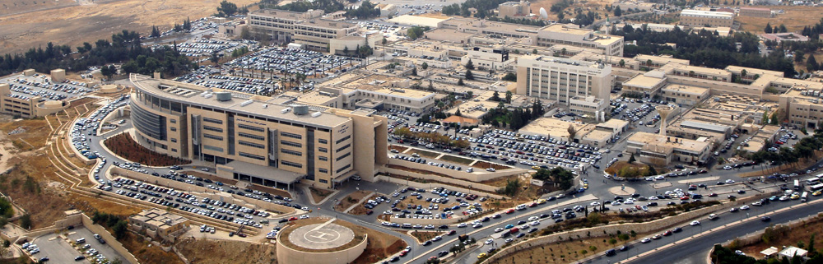

القطاعات الصحية في الاردن
اذكر ؟
1- القطاع العام( الحكومي): يقدم هذا القطاع خدماته الصحية للمواطنين جميعا عن طريق المستشفيات الحكومية والمراكز الصحية
مثل مستشفى البشير.
2- قطاع القوات المسلحة: يقدم خدمات صحية للمنتفعين
العسكريين العاملين والمتقاعدين مثل مدينة الحسين الطبية
المرتبطة باسم مؤسسها جلالة الملك الحسين بن طلال .
3- القطاع الخاص: يقدم خدمات صحية عن طريق المراكز والمستشفيات الخاصة مثل: مستشفى الاستقلال و مستشفى الإيطالي.

Slide 4
خدمات المرافق الصحية
اذكر ؟
مراكز الأمومة والطفولة
متابعة صحة الام الحامل.
المستشفيات
إجراء العمليات الجراحية
المراكز الصحية
فحص المرضى وتقديم العلاج
تحويل الحالات المرضية إلى المستشفيات
تنظيم حملات لإجراء فحوص دورية وتقديم المطاعيم الدورية.
متابعة المرضى وتقديم الرعاية الصحية لهم.
تقديم المطاعيم للأطفال والأمهات.
متابعة صحة المواليد.

